Slide 1
Notes:
Evaluering 1: Christoffer
asd

Slide 2
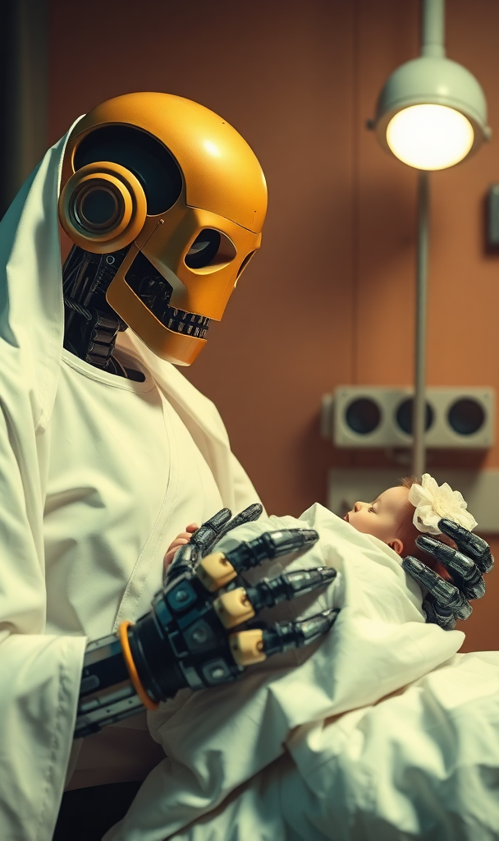
Tak fordi I vil være med
Kunstig pleje
Tak fordi at I vil være med til at vise hvad I kan og hvad I har på hjertet.
I KP’s forsamlingshus bruger vi kunsten som udtryksform og som greb til en demokratisk dialog om menneskelige værdier i at samfund der præges af AI – hvad enten man er ung, gammel, professionel, borger eller bare sig selv.
Jeg glæder mig til at se jeres værker og forstå hvad der ligger bag.
Bedste hilsner, Morten og Helge, Institut for AI og teknologi i uddannelse.

Slide 3
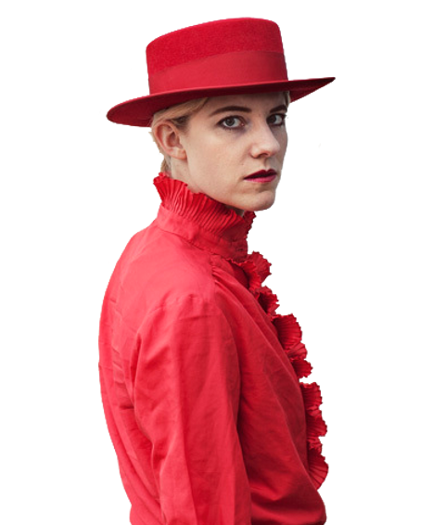


Dette forløb og forsamlingshuset er afholdes som led i opførelse og udstilling af Cecilie Waagner Falkenstrøms værk “Algoritmisk Panoptikon” der er støttet af Det Obelske Familiefond.
artificialmind.ai/about

Slide 4
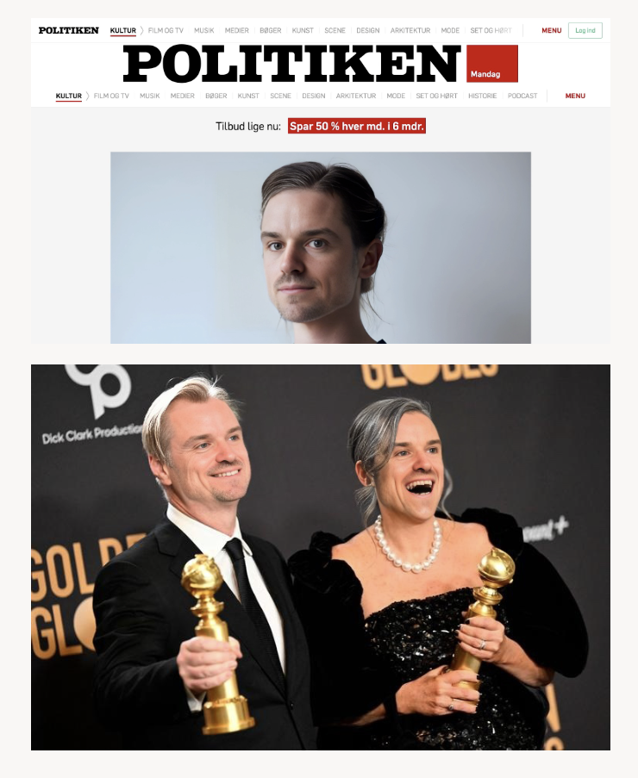

Udstilling af små værker i uge 8
Udstillingen
Dig overalt
Torsdag i uge 8 (19. feb. 2026) er der forsamlingshus hvor I sammen med nogle syv andre hold studerende skal lave en udstilling af små værker der forestiller små situationer i fremtiden hvor AI har en betydning forskellige steder.
På dagen møder I også kurator Majken Overgaard og AI-kunstneren Andreas Refsgaard der blandt andet har lavet et plugin så alle ansigter på nettet erstattes af hans eget.
(www.andreasrefsgaard.dk)
Notes:
Oplevelse

Slide 5
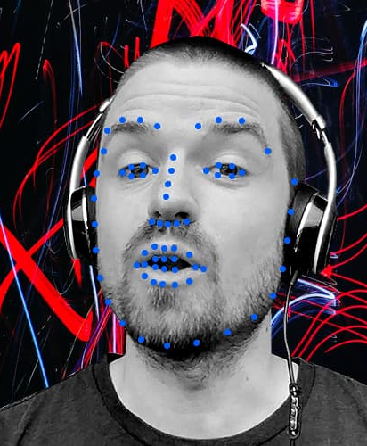
Program
Program
Torsdag d. 19. februar
Udstilling af jeres værker der får os til at tænke!
Program
14.00 -16.00 Opstilling af jeres værker
16.00-18.00 Forsamlinghuset med kunstnersnak, udstillinger og plenumdialog om værkerne.
18.00 oprydning og måske efterfølgende hygge.
Notes:
Oplevelse

Slide 6
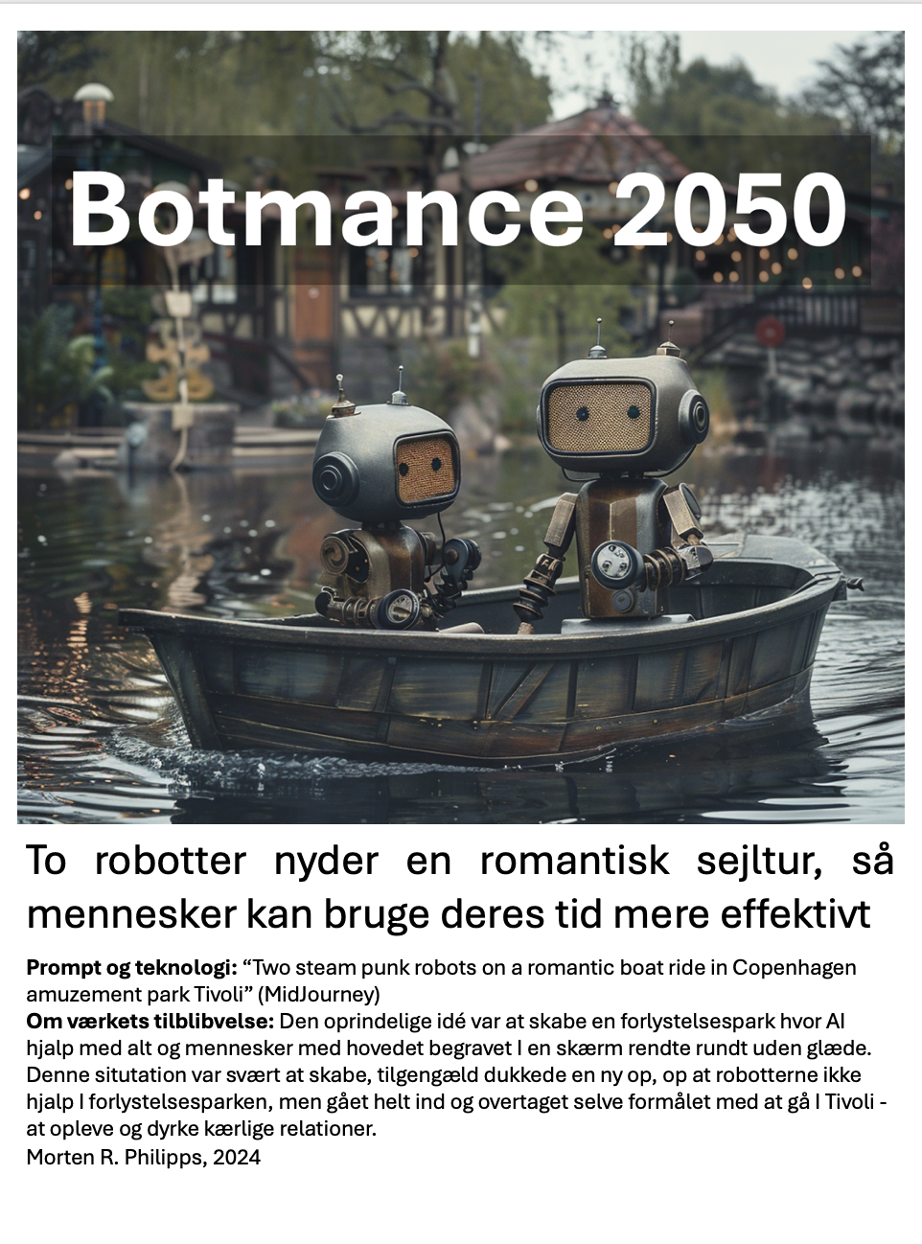


Værket kunne se sådan her ud.
(Eksemplet vender vi tilbage til)
Eksempel
på jeres værk
Tre elementer
Titel
Billede
Brødtekst
Værkernes formål: At få os til at tænke og diskutere AI’s rolle i fremtidens samfund.

Slide 7
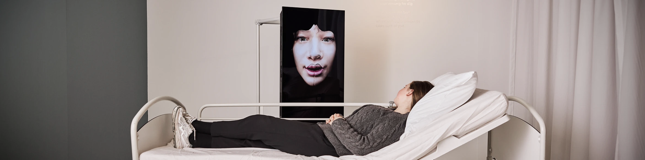
Planen for i dag
Spekulativt design
Video: The caring machine (5 min)
Undersøgelse af fremtider med AI
Udvikling af egne forestillinger om fremtiden
AI-generering af billede
Færdiggørelse og planlægning af udstillingen
Bemærk
Vi arbejder med AI. Tænk gerne over at lave få men gode “prompter” både af hensyn til klima og læreproces.

Slide 8
Spekulativt design
Et eksempel

Slide 9
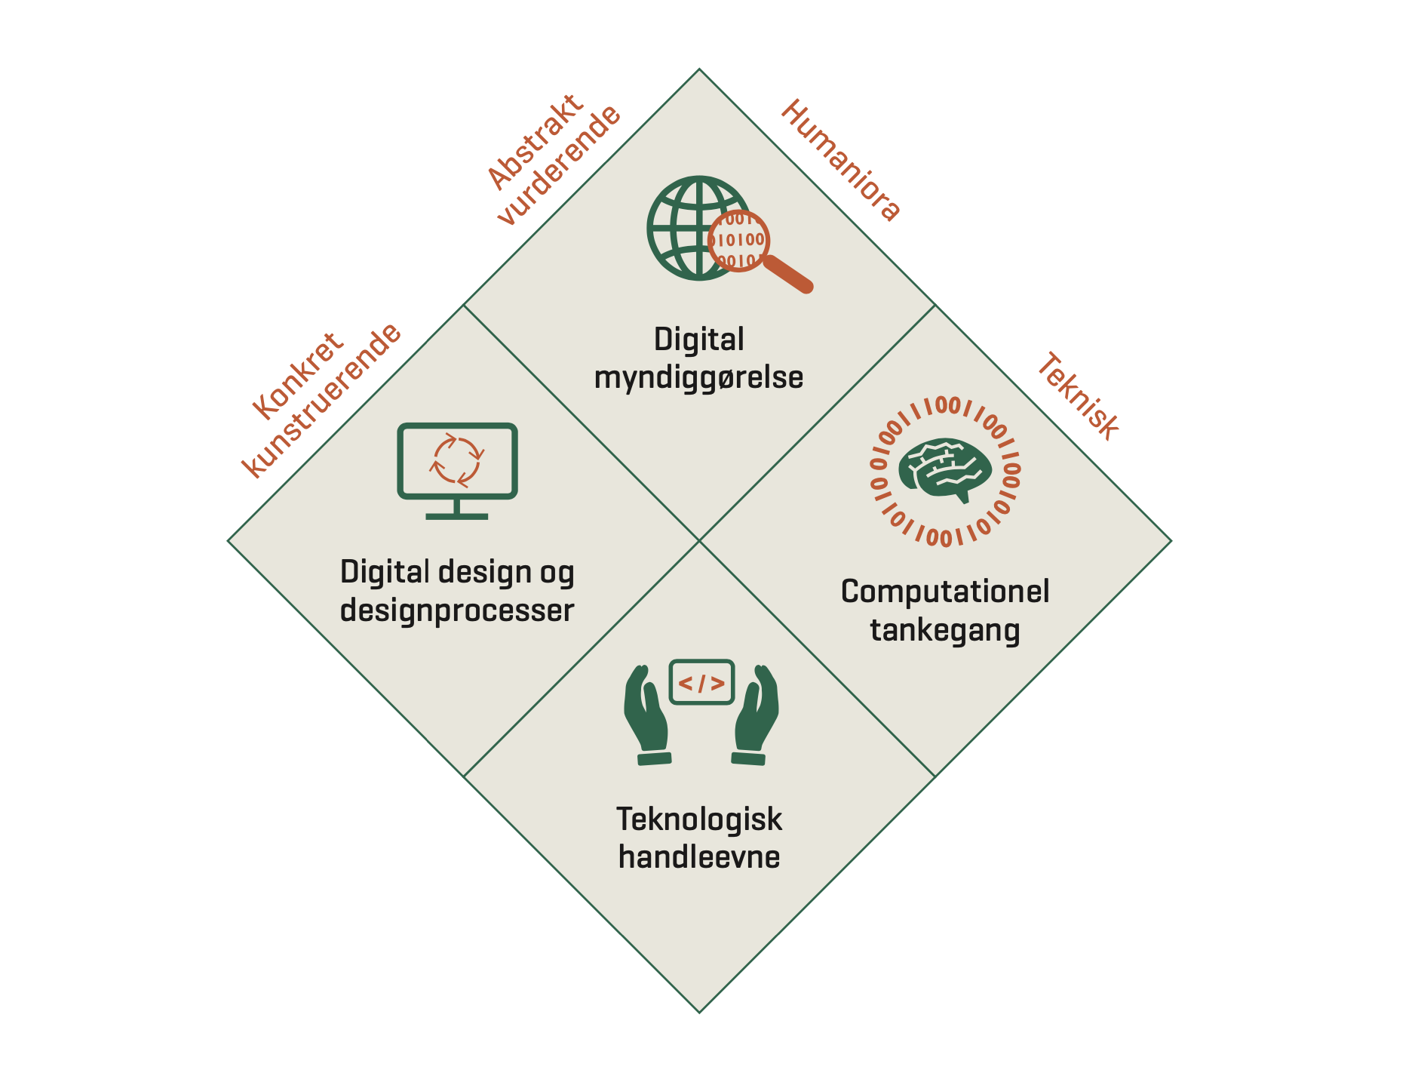
Ejsing-Duun
Fire kompetenceområder
Fougt, S. S., & Philipps, M. R. (2020). Teknologiforståelse i et scenarididaktisk perspektiv—Indskoling, mellemtrin og udskoling. Hans Reitzels Forlag.

Slide 10
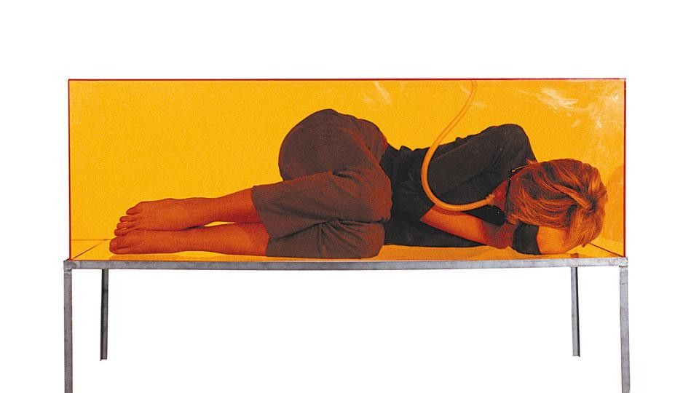
Faraday chair
(Dunne & Raby)
Notes:
Eksempel på spekulativt design.
Tal om hvad man ser. Hvad betyder faraday (et bur der kan blokere signaler fra mobiltelefoner osv.). Hvad bruger man normalt en stol til? Hvorfor ligger hun der? Er det rart? Ønskværdigt?
Spoiler:
Faraday Chair – er designet som et faradaybur, en naturvidenskabelog konstruktion der kan blokere alle elektromagnetiske stråler, og dermed fx internettet.
Her kan fremtidens menneske få en god lur. Uforstyrret fra de allestedsnærverende radiostråler. Med et chip opereret ind i nakken, er det eneste tilflugt fra opmærksomhedssøgende algoritmer og kommercialiseret indhold.

Slide 11
Faraday chair
(Dunne & Raby)
Attacking the dogmas of contemporary consumer culture, Critical Design undermines the default notion of design as an affirmative, commercially-oriented practice that shies away from thorny ethical issues.
Angriber dogmer
Tager tornede etiske spørgsmål på sig.
Protreptikken
Noget det får os til at tænke
Frigørelse i en gratis verden?
Notes:
Bag om det spekulative med ”Faraday chair” som eksempel.

Slide 12
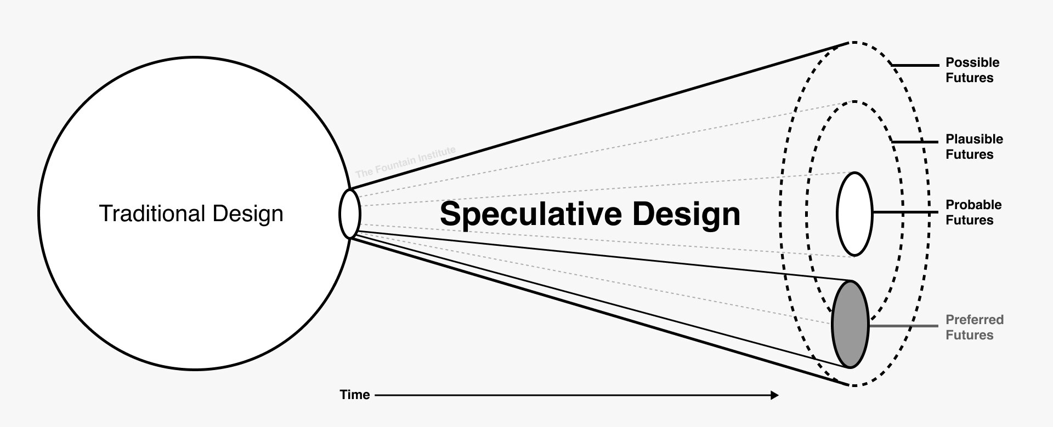
"Noget der får os til at tænke"
Notes:
Det spekulative er noget andet end traditionelt. Traditionelt design løser simple problemer.
Spekulative design arbejder med komplekse problemstillinger er ikke nemt lader sig løse – de arbejder langsigtet og i højere grad med vores forestillinger. Når spekulative design lykkes, så bevæger vi os ikke mod den sandsynlige fremtid, men mod en mere foretrukken fremtid.

Slide 13
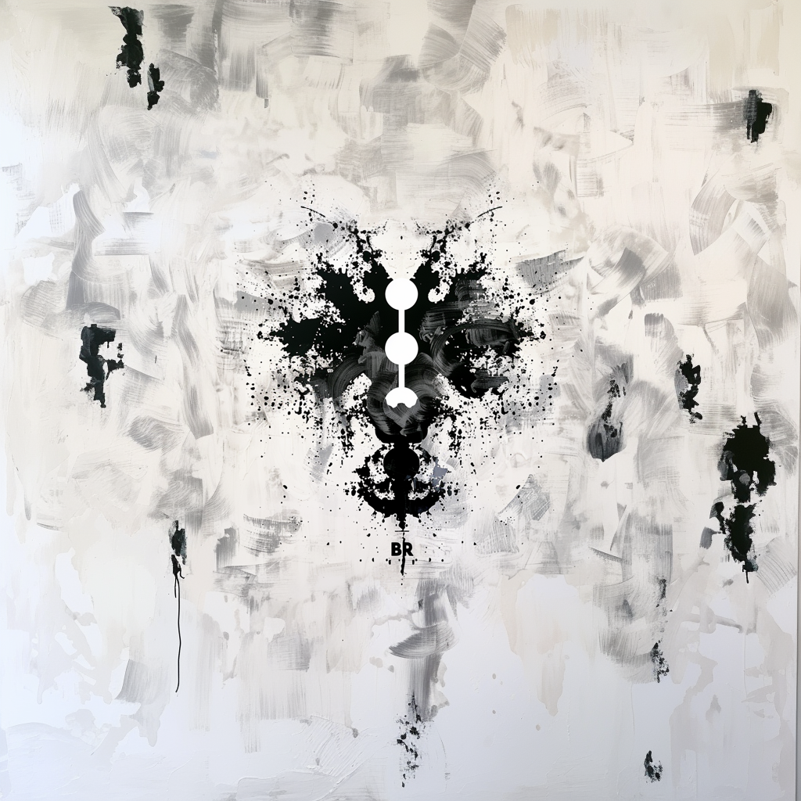
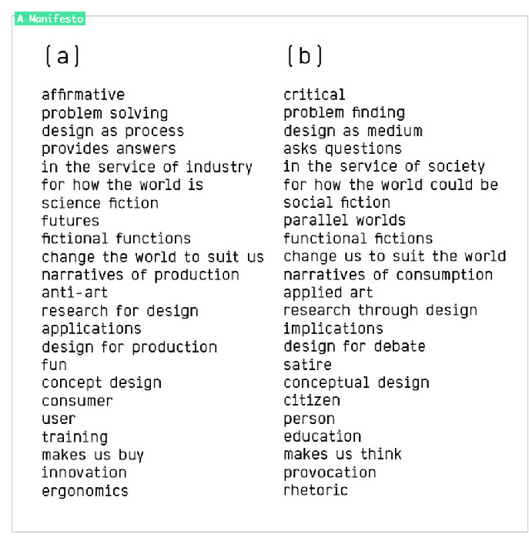
Traditionel design og spekulative design
A
Bekræftende
Problemløsende
Design som proces
Giver svar
I industriens tjeneste
Som verden er
Science fiction
Fremtider
Fiktive funktioner
Tilpasser verden til os
Forællinger om produktion
Anti-kunst
Undersøgelse for design
Virkninger
Applikationer
Design til produktion
Underholdning
Forbruger
Bruger
Træning
Får os til at købe
Innovation
Ergonomi
Traditionelle
B
Kritisk
Problemidentifikation
Design som medium
Stiller spørgsmål
I samfundets tjeneste
Som verden kunne være
Social fiktion
Parrallele verdener
Funktionelle fiktiver
Tilpasser os til verden
Fortællinger om forbrug
Anvendt kunst
Undersøgelse gennem design
Bivirkninger
Implikationer
Design til debat
Satire
Borger
Person
Uddannelse
Får os til at tænke
Provokation
Retorik
Spekulative
Egen frie oversættelse efter
Dunne, A., & Raby, F. (2013). Speculative everything: Design, fiction, and social dreaming. The MIT Press.
Notes:
Spekulative design er type B.
Traditionelle design er tybe A.
Spekulative design (B) sigter mod at forstå og belyse komplekse problemstillinger der ikke nemt blot lader sig løse. Typisk handler problemerne mere om mindset end om egentlige løsninger – klimakrisen kan næppe løses ved flere opfindelser og udvikling (A-design), det handler nok nærmere om overforbrug og grundlæggende anderledes tænkning (B-design-typer.
Når vi anvender spekulative design (B) til forsamlingshuset, så er det for at få alle med i dialogen om AI’s rolle i samfundet. Der er mange muligheder, begrænsninger og trusler i AI, og det vil formentlig radikalt skubbe til mange af vores praksisser og etiske normer

Slide 14
Oplevelse
The caring machine

Slide 15
The Caring Machine
Se filmen af Cecilie Waagner Falkenstrøm
artificialmind.ai/projects/the-caring-machine

Slide 16
Dialog om filmen
“The caring machine”
• Hvad er det for en situation, som værket viser?
• Hvad tænker I, når I ser videoen?
• Synes I at det er effektivt? Etisk?
• Hvor ser vi fx AI i dag eller fremtiden?
• Er det godt eller skidt at vi får mere AI?

Slide 17
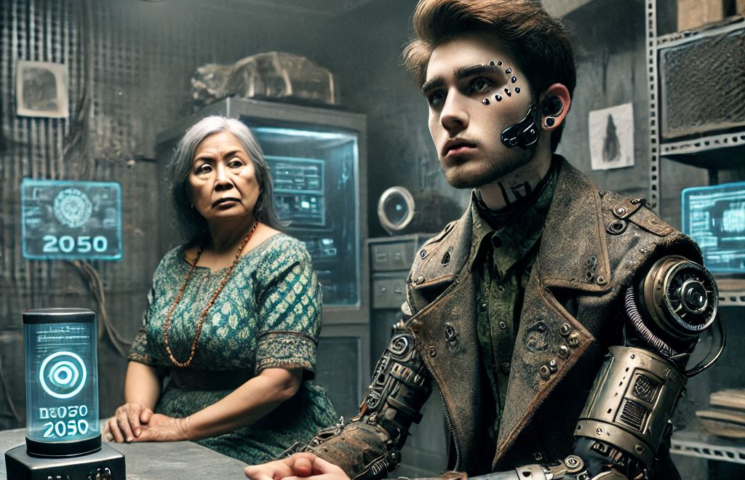
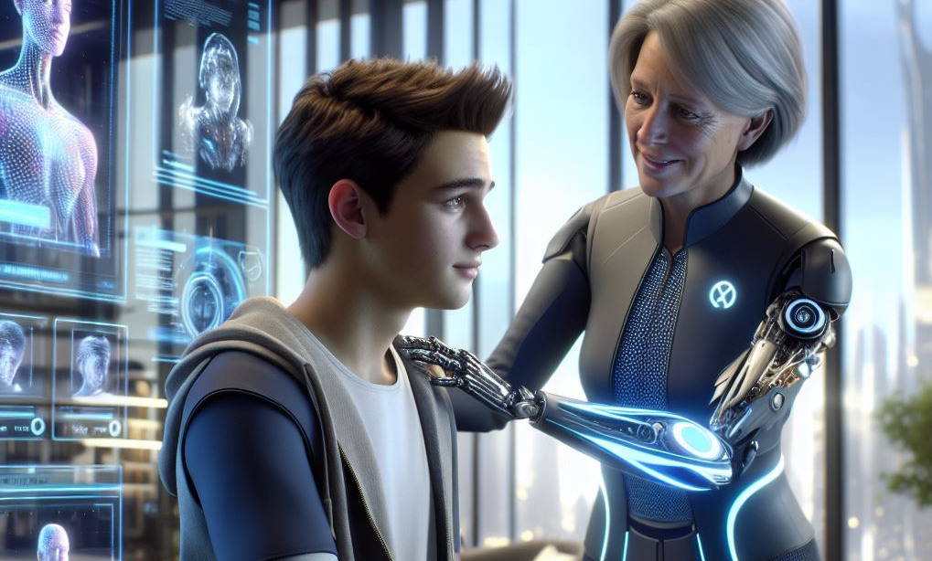
Utopi vs dystopi
Cooperative learning
Stil jer op på en række hvor dem med de mest dystopiske forestillinger står I den ene ende, og de mest utopiske forestillinger i den anden. Tal sammen for at finde ud af hvor I står mest rigtigt.
Dystopi er forestillinger hvor AI bliver en trussel for mennesker (meget sci-fi laver den slags forestillinger).
Utopi er omvendt den ideelle verden, hvor AI bidrager yderst positivt til menneskers levevilkår.

Slide 18
Gruppedeling
Undersøgelse af fremtider med AI
Gå I gruppe med dem I er mest enige med (utopi eller dystopi).
Gruppestørrelse 2-4 personer.

Slide 19
Udvid jeres forestilling med AI
Undersøg mulige fremtider med AI – brug fantasi og sci-fi
Gruppearbejde: Find en chatbot og brug den som inspiration til at udforske forskellige fremtider med AI. Spørg fx ind til hvordan fremtiden er med nedenstående. Bed den gerne om korte svar. Giv den udfordringer.
Jeres profession eller udddannelse
Kærlighed og relationer
Dagligdag
Demokrati
Sundhed
Krig og fred
Miljø og klima
Underholdning
osv.
Brug fx AI til idéer:
copilot.microsoft.com
(man kan logge ind med KP-login)
Skolebot.dk
SkoleGPT.dk
Andre chatbots
Brug gerne få men gode prompter.
Spørg hvis det driller.

Slide 20
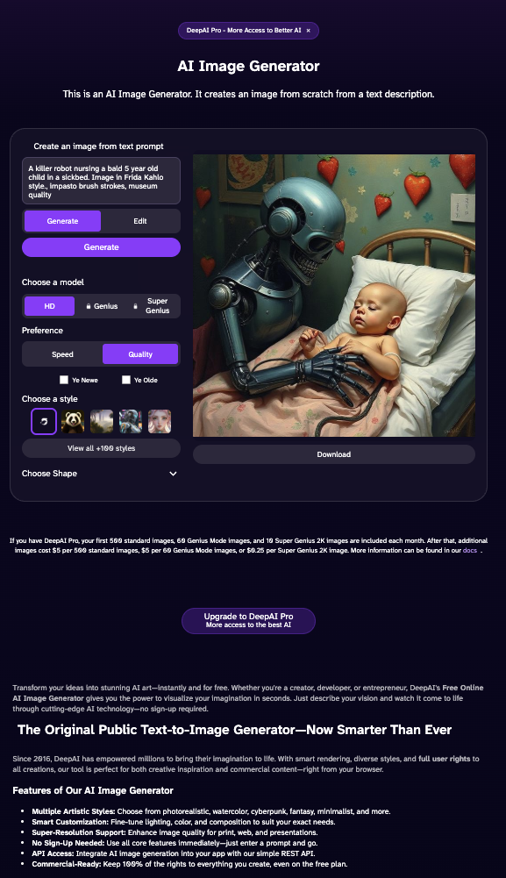
AI-billedegeneratorer
Frit teknologivalg
Forskellige teknologier kalder på forskellige processer, promptteknikker og giver forskellige æstetiske udtryk.
Anbefalede
Copilot chat: https://m365.cloud.microsoft/chat/ (fungerer med KP-login. Måske skal man skælde den ud før den gider at lave billeder)
craiyon.com
image-generator.com/ai-image-generator
deepai.org/machine-learning-model/text2img
Andre
Skolebot (login kræves for at genere billeder)
Le Chat/Mistral (login kræves)
ChatGPT (login kræves)
Gemini (Login kræves)

Slide 21
tre af Kristoffer Ørums 18 benspænd
Make work that one is able to “think with”, or get confused by
Produce as much as I can myself, to learn from the process, not just the written word
Address specific places and people, rather than global abstractions

Slide 22
Skab konkret situation
Find forskellige situationer der kan sætte jeres forestilling om fremtiden lidt på spidsen. Vælg en situation som kan ende med et konkret billede som kan få andre til at undre sig eller tænke med på jeres forestilling – ligesom idéen i “The caring machine”.
Brug fx disse arbejdsspørgsmål
• Find et årstal godt ude i fremtiden
• Hvordan er samfundet generelt på det tidspunkt?
• Find situation (mennesker, AI, sted osv.)
I skal ende med én-tre gode idéer til en situation. Skriv den gerne ned så konkret som muligt.

Slide 23
Realisering

Slide 24
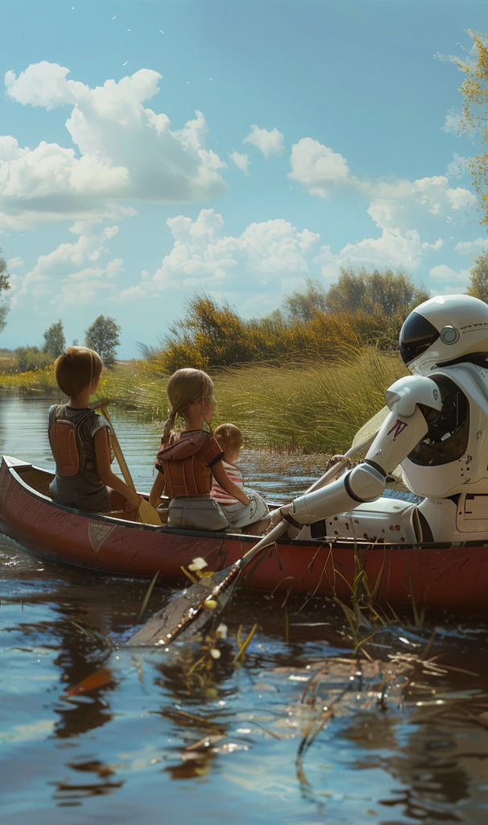
Realisering fra tanke til værk
Om lidt skal I omsætte jeres situation til et billede.
Gennemgang af eksempel
Tip til designprocessen
Skabelse af AI-billeder og opsætning osv.
Afrundning frem mod udstillingen

Slide 25
Eksempel på værk
Jeres værk kan se sådan ud
1:1 billedformat (evt. med tekst)
Værkets titel
Jeres prompt og teknologivalg
Det centrale om jeres skabelsesproces og kunstnernavne
Printes i farver i A3
Hænges op på udstillingsdagen

Slide 26
Designprocessen
Design i iterationer
Bemærk at det kan være svært at få det billede man havde håbet, så man skal måske arbejde med AI-generationen og justere sin oprindelige idé. Med lidt fantasi og vedholdenhed bliver det måske bedre.
(Læs “Om værkets tilblivelse”)

Slide 27
Skabelse af AI-billeder
Lav et A3 til print med jeres samlede værk
Gruppearbejde: Brug en AI til at lave et billede af den situation som I har fundet frem til.
Brug fx copilot.microsoft.com, her kan man skabe billeder hvis man er logget på
- Tip: Bed den lave et billede. Nogle gange skal man spørge to gange.
I må gerne bruge andre værktøjer.
Det centrale er at I har noget visuelt at udstille der indeholder en situation der kan skabe undring eller noget at tænke med.

Slide 28
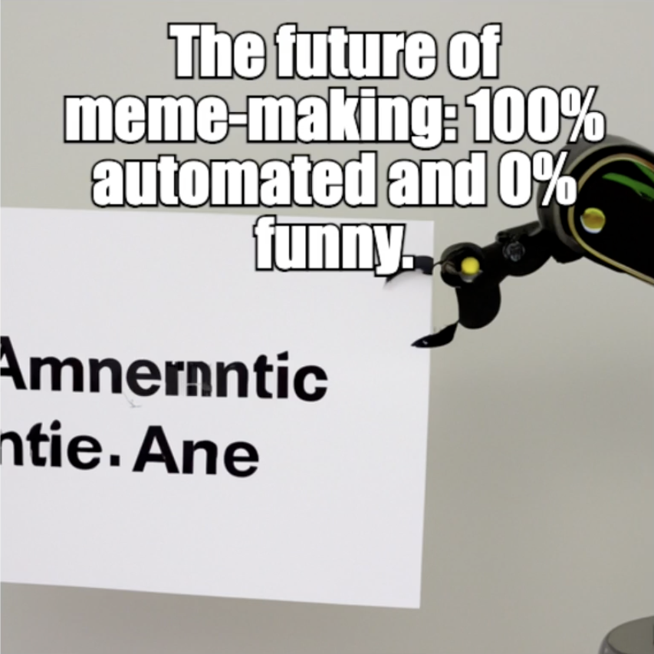
Afrundning
Tilbage til rammerne (se de næste to slides)
Sidste aftaler i hus.

Slide 29
Udstilling af små værker i uge 8
Udstilling af jeres værker der får os til at tænke!
Program
14.00 -16.00 Opstilling af jeres værker
16.00-18.00 Forsamlinghuset med kunstnersnak, udstillinger og plenumdialog om værkerne.
18.00 oprydning og måske efterfølgende hygge.
Notes:
Oplevelse

Slide 30
Sidste aftaler i hus
Hvad skal der til for at grupperne bliver klar?
Hvornår mødes vi på dagen for at få styr på at print og ophængning?
Skal vi gøre noget socialt I den sammenhæng?
Send meget gerne jeres færdige værker til Morten: moph@kp.dk
Andet?

Slide 31
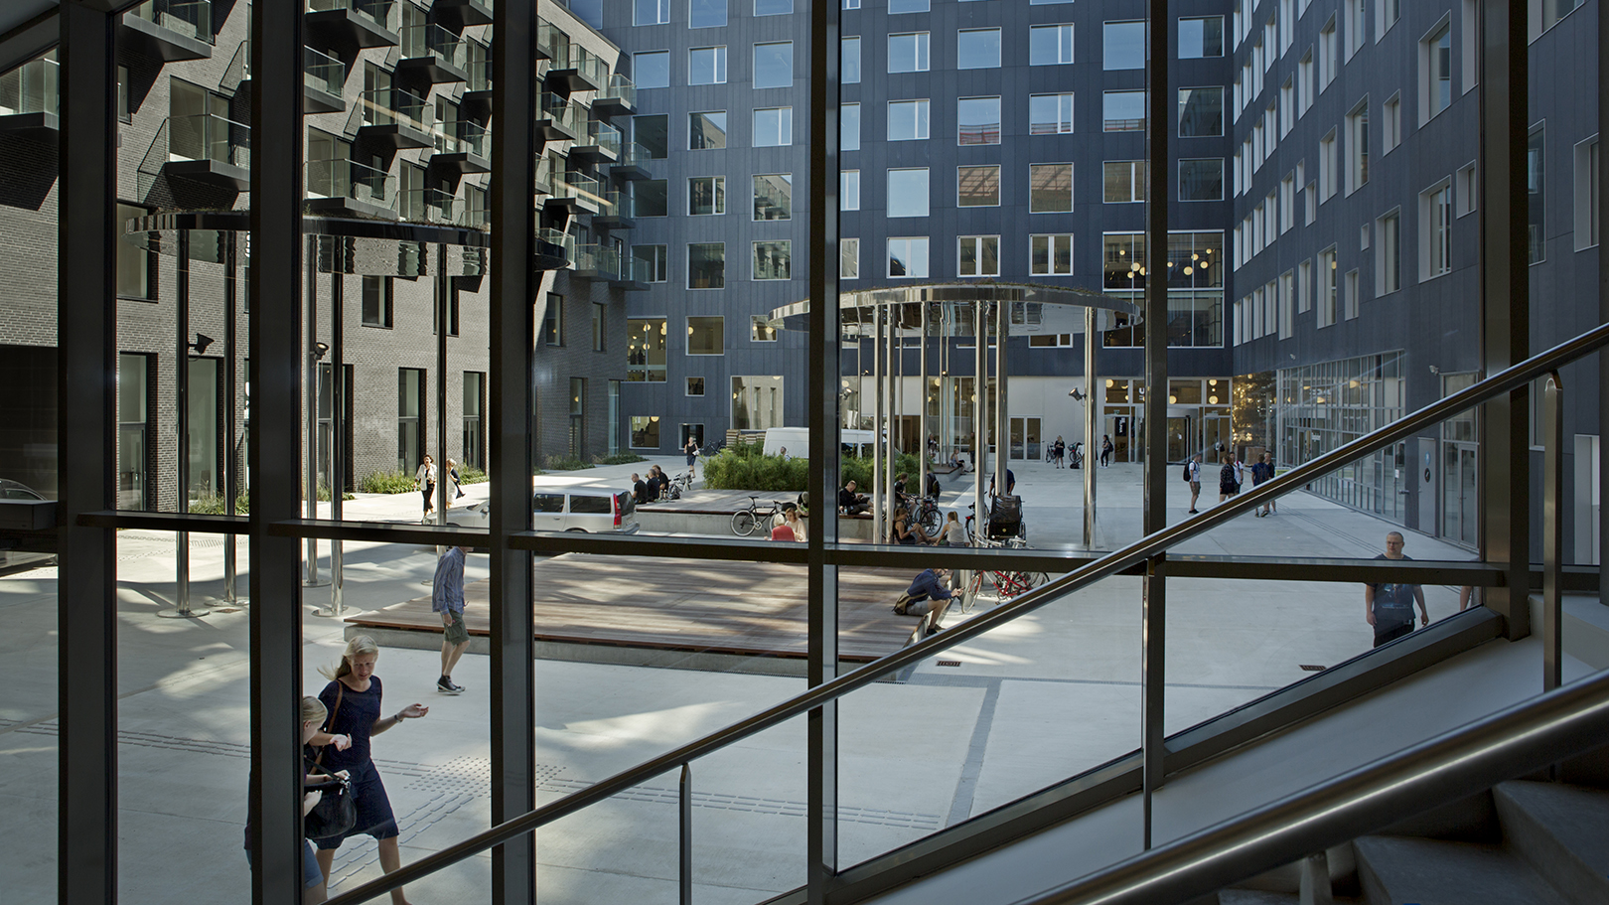

Notes:
Skift billede ved at højreklikke og vælge et nyt, evt. fra mapperne i Templafy.

